Slide 1
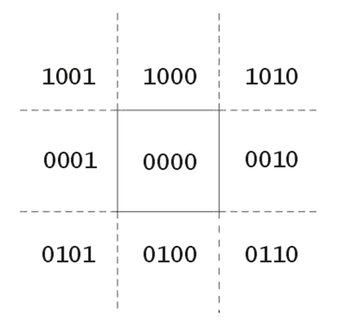
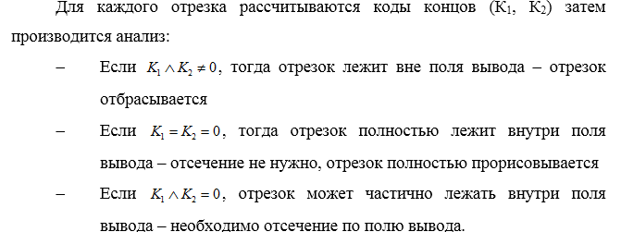
Отсечение по полю вывода
Алгоритм Коэна-Сазерленда
Бит 1 − точка находится выше окна;
Бит 2 – точка находится ниже окна;
Бит 3 − точка находится справа от окна;
Бит 4 − точка находится слева от окна;

Slide 2
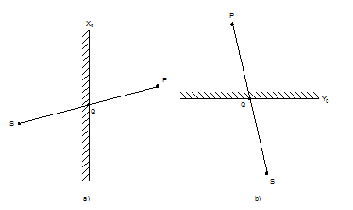


Алгоритм Коэна-Сазерленда

Slide 3
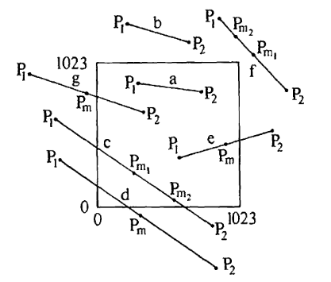
Алгоритм разбиения средней точкой
В алгоритме используются коды концевых точек отрезка и проверки, выявляющие полную видимость отрезков, невидимость отрезков.
Те отрезки, которые необходимо отсекать, разбиваются на две равные части. Затем те же проверки применяются к каждой из половин до тех пор, пока не будет обнаружено пересечение со стороной окна или длина разделяемого отрезка не станет пренебрежимо малой.

Slide 4
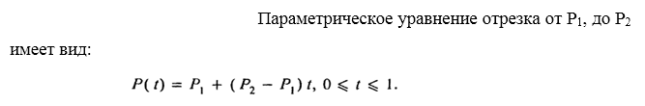



Алгоритм Кируса − Бека

Slide 5
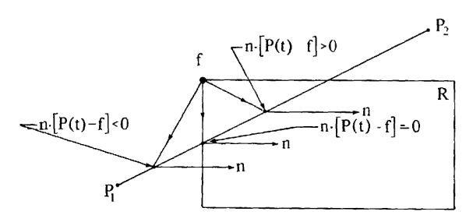
Алгоритм Кируса − Бека
f − граничная точка выпуклой области R,
n − внутренняя нормаль к одной из ограничивающих эту область плоскостей для любой точки отрезка Р₁ Р₂,
Если n[P(t) − f] < 0 то вектор P(t) − f направлен вовне области R.
Если n[P(t) − f] = 0 то P(t) − f принадлежит плоскости, которая проходит через f и перпендикулярна нормали.
Если n[P(t) − f] > 0 следует, что вектор P(t) − f направлен внутрь R.

Slide 6









Алгоритм Кируса − Бека

Slide 7
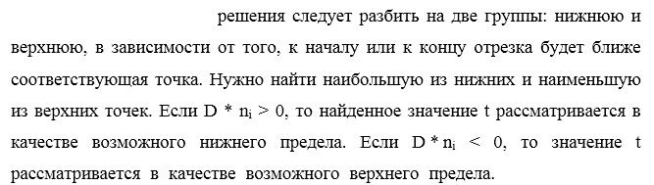
Алгоритм Кируса − Бека

Slide 8


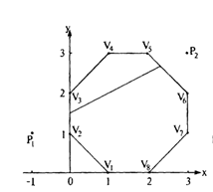





Алгоритм Кируса − Бека

Slide 9
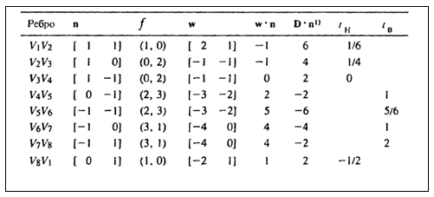

Алгоритм Кируса − Бека

Slide 10
Определение факта выпуклости многоугольника
1. Факт выпуклости или не выпуклости двумерного полигонального окна можно установить путем вычисления векторных произведений его смежных сторон. Выводы, которые можно сделать из анализа знаков этих произведений.
2. Другой подход заключается в том, что одна из вершин многоугольника может быть выбрана базой, и могут вычисляться векторные произведения для пар векторов, начинающихся в этой базе и заканчивающихся в последовательных вершинах многоугольника. Результаты этого метода интерпретируются точно так же.

Slide 11
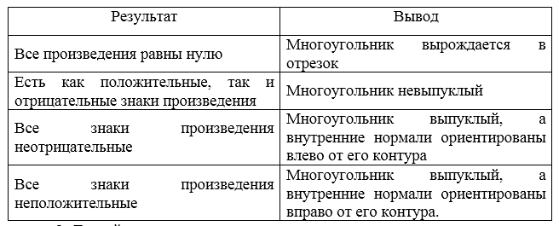
Определение факта выпуклости многоугольника

Slide 12
Определение факта выпуклости многоугольника

Slide 13


Определение нормалей многоугольника
Нормаль к стороне многоугольника можно вычислить, зная что скалярное произведение пары перпендикулярных векторов равно нулю.
Если n_{x} и n_{y} − неизвестные компоненты нормали к вектору (V_{x}, V_{y}) стороны многоугольника, то
Поскольку нас интересует только направление нормали, то пусть n_{y} = 1 без потери общности.

Slide 14
3. Определение факта выпуклости многоугольника
1. Для каждой i-й вершины полигонального окна надо перенести его так, чтобы эта вершина совпала с началом координат.
2. Повернуть многоугольник относительно начала координат так, чтобы (i + 1)-я его вершина оказалась на положительной полуоси X.
3. Вычислить знак ординаты у (i + 2)-й вершины.
4. Если знаки ординат у всех (i + 2)-х вершин совпадают, то окно выпукло; иначе, оно невыпукло.
6. В повернутой системе координат внутренняя нормаль к (i + 1)-й стороне выпуклого многоугольника имеет нулевую абсциссу и ординату, равную знаку ординаты (i + 2)-й вершины.

Slide 15
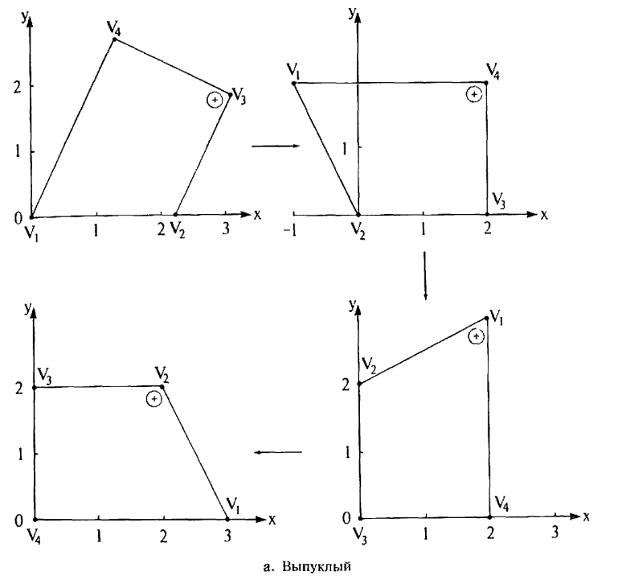
Определение выпуклости многоугольника

Slide 16
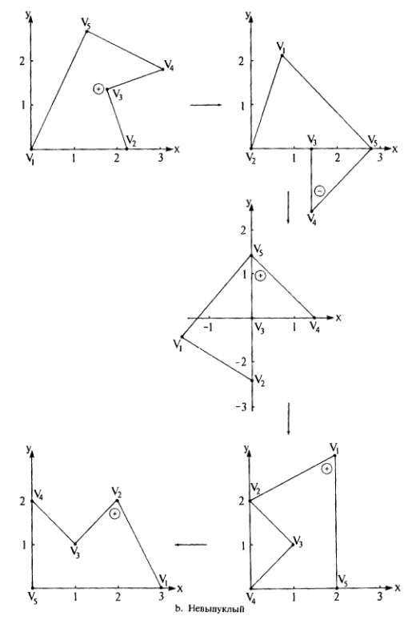
Определение факта выпуклости многоугольника

Slide 17
Разбиение невыпуклых многоугольников
Если вершины многоугольника перечисляются против часовой стрелки, то процедура будет иметь такой вид:
1. Для каждой i-й вершины многоугольника надо так его перенести, чтобы она совпадала с началом координат.
2. Повернуть многоугольник относительно координат по часовой стрелке так, чтобы (i + 1)-я его вершина оказалась на положительной полуоси х.
3. Проанализировать знак ординаты (i + 2)-й вершины. Если он неотрицателен, то многоугольник выпуклый в (i + 1)-й вершине. Если же этот знак отрицателен, то многоугольник невыпуклый; необходимо разбить его.

Slide 18
Разбиение невыпуклых многоугольников
4. Многоугольник разрезается вдоль положительной полуоси х, т. е. ищутся все такие его стороны, которые пересекаются с осью x. Образуются два новых многоугольника: один состоит из вершин, лежащих выше оси х и ближайшей к началу координат точки пересечения с х > x_{i + 1},а второй − из вершин, лежащих ниже оси x и уже упомянутой точки пересечения.
5. Алгоритм рекурсивно применяется к полученным многоугольникам до тех пор, пока все они не станут выпуклыми.
Этот алгоритм не дает оптимального разбиения в смысле минимального числа выпуклых компонент.

Slide 19
Алгоритм Сазерленда-Ходгмана
На вход алгоритма поступает последовательность вершин многоугольника V₁, V₂, …, V_{n}. Ребра многоугольника проходят от V_{i} к V_{i+1} от V_{n} к V₁. С помощью алгоритма производится отсечение относительно ребра и выводится другая последовательность вершин, описывающая усеченный многоугольник.

Slide 20
Алгоритм Сазерленда-Ходгмана
В случае 1: Добавить в список рисуемых вершин Р;
2: Добавить в список Q;
3: Ничего не добавляется;
4: Добавить в список Р,Q;

Slide 21
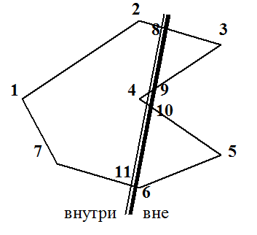
Алгоритм Сазерленда-Ходгмана
Пример: многоугольник задан списком вершин {1,2,3,4,5,6,7,1}.
Последовательно переберём все рёбра.
Начнем процесс с точки 1 и ребра 1-2. Начнём формировать новый список вершин.
В соответствии с ориентацией ребра занесём в выходной список вершину 2 => {2}.
Далее рассмотрим ребро 2-3: добавляется точка 8 => {2, 8}.
3-4: {2, 8, 9, 4}.
4-5: {2, 8, 9, 4, 10}.
5-6: {2, 8, 9, 4, 10}. Ребро полностью оказалось вне, поэтому ничего не добавляется.
6-7: {2, 8, 9, 4, 10, 11, 7}.
7-1: {2, 8, 9, 4, 10, 11, 7, 1}.
Таким образом,
новый список вершин: {2, 8, 9, 4, 10, 11, 7, 1}.

Slide 22
Алгоритм Вейлера − Азертона
Как обрабатываемый (объект), так и отсекающий (отсекатель) многоугольники описываются в алгоритме циклическими списками их вершин. Внешняя граница каждого из этих многоугольников обходится по часовой стрелке, а внутренние границы или отверстия − против часовой стрелки.
Границы обрабатываемого (объекта) и отсекающего (отсекателя) многоугольников могут пересекаться или не пересекаться между собой. Если они пересекаются, то точки пересечения образуют пары. Одно пересечение из пары возникает, когда ребро обрабатываемого многоугольника входит внутрь отсекающего многоугольника, а другое − когда оно выходит оттуда.

Slide 23
Алгоритм Вейлера − Азертона
Алгоритм начинает с точки пересечения входного типа, затем он прослеживает внешнюю границу по часовой стрелке до тех пор, пока не обнаруживается еще одно ее пересечение с отсекающим многоугольником. В точке последнего пересечения производится поворот направо и далее прослеживается внешняя граница отсекателя по часовой стрелке до тех пор, пока не обнаруживается ее пересечение с обрабатываемым многоугольником.
Этот процесс продолжается до тех пор, пока не встретится начальная вершина.
Внутренние границы обрабатываемого многоугольника обходятся против часовой стрелки

Slide 24
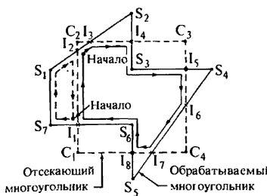
Алгоритм Вейлера − Азертона
Ниже приводятся списки вершин обрабатываемого и отсекающего многоугольников.
В список входов занесены вершины I₂, I₄, I₆ и I₈,
а в список выходов — вершины I₁, I₃, I₅, I₇.

Slide 25
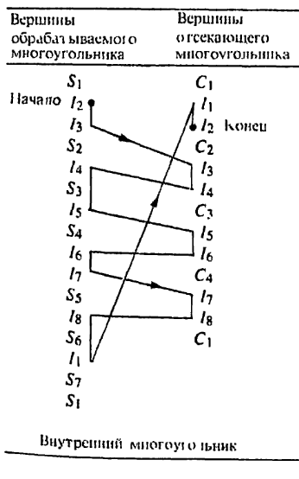

Алгоритм Вейлера − Азертона

Slide 26
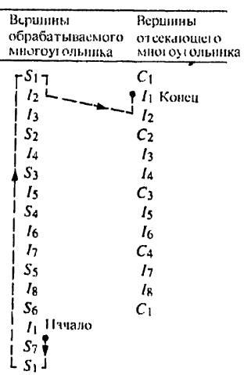

Алгоритм Вейлера − Азертона

Slide 27
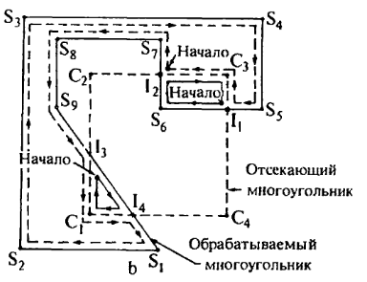
Алгоритм Вейлера − Азертона
Точки пересечения I₁, и I₃ попадают в список входов,
а I₂ и I₄ — в список выходов.

Slide 28
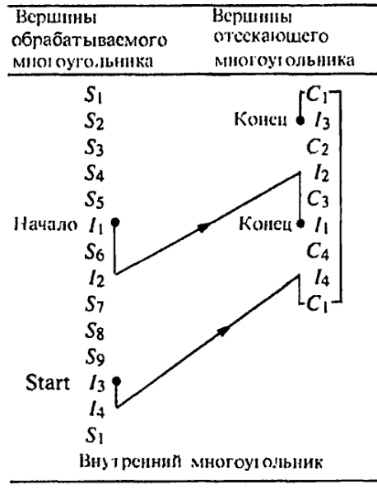

Алгоритм Вейлера − Азертона

Slide 29
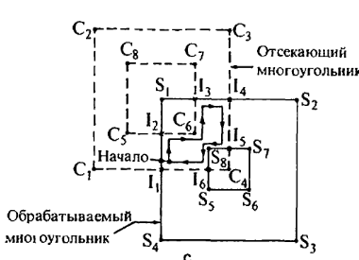
Алгоритм Вейлера − Азертона
Точки пересечения I₁ I₃ I₅ помешаются в список входов, а I₂, I₄. и I₆. — в список выходов.

Slide 30
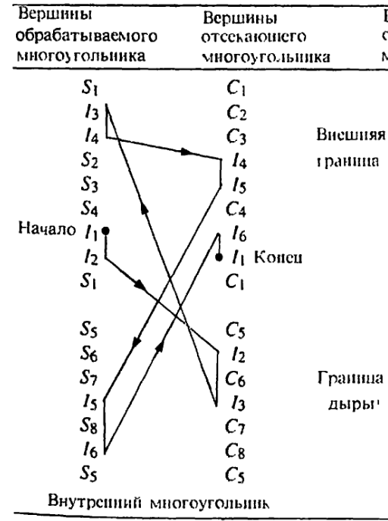

Алгоритм Вейлера − Азертона

Slide 31
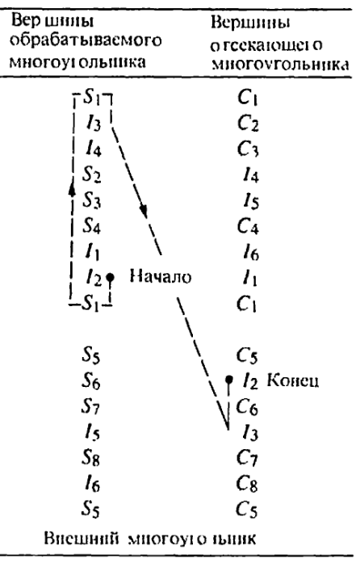

Алгоритм Вейлера − Азертона

